Slide 1

Фізична кав’ярня
«У Ампера»

Slide 2
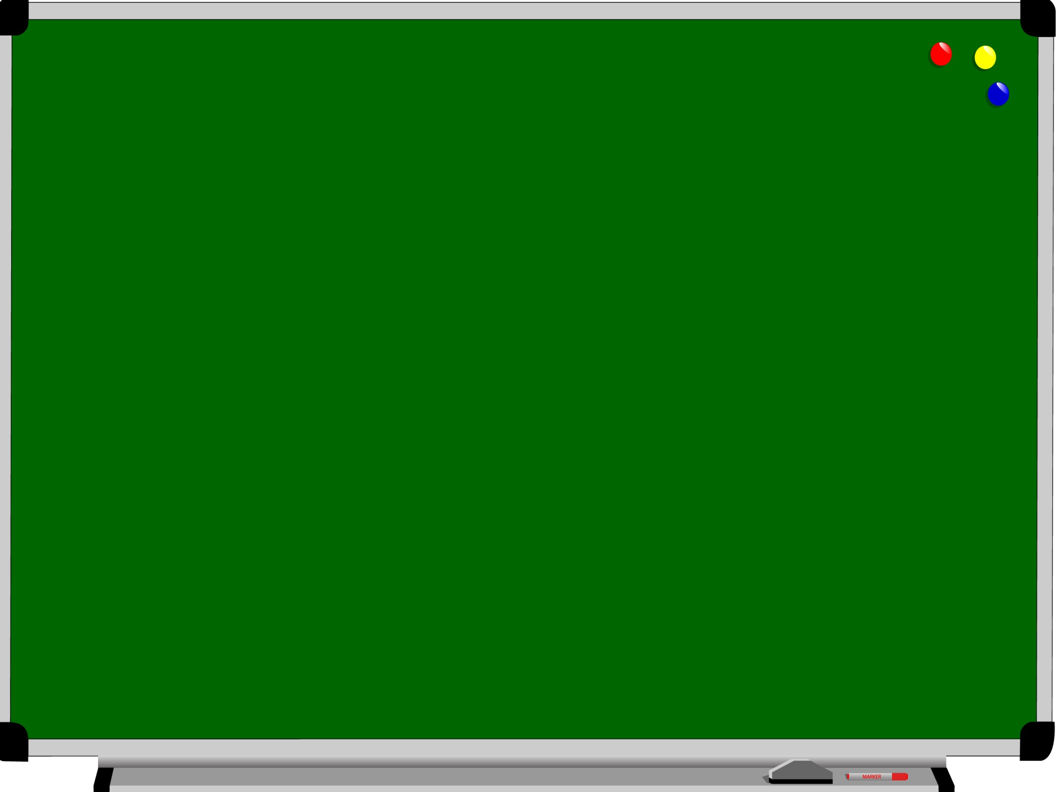

Я вас щиро всіх вітаю,
Доброго настрою всім бажаю
Все сьогодні щоб вдалося
Й до душі вам всім прийшлося,
Таємниці щоб відкрили
І знання щоб збагатили
Будьте впевненими в силі,
Дійте в згоді з колективом!

Slide 3



Slide 4
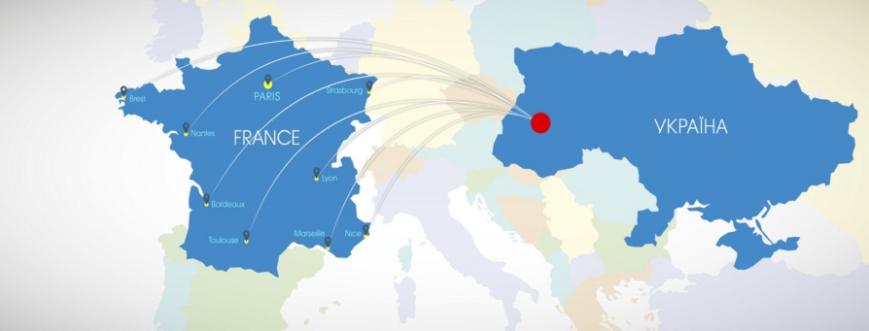


Куп’янськ

Slide 5
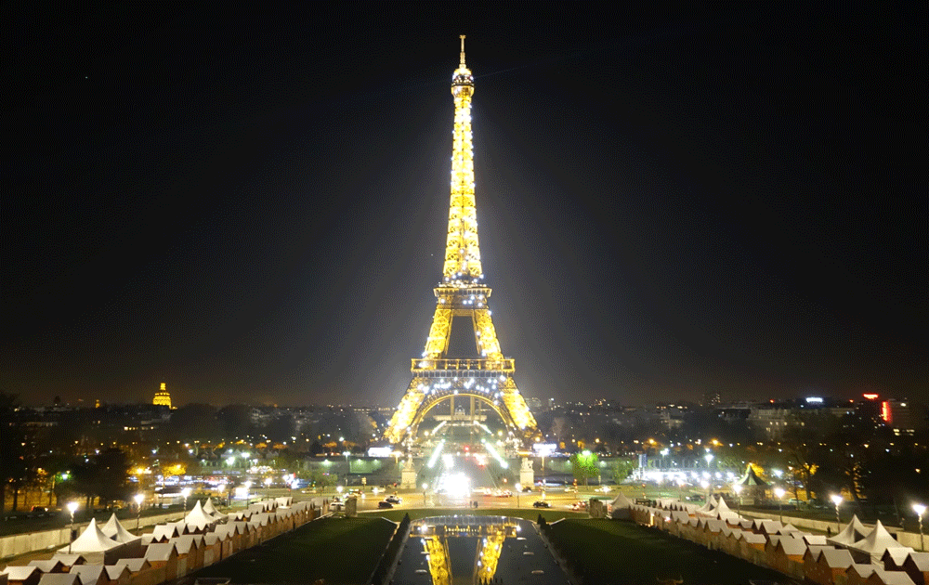
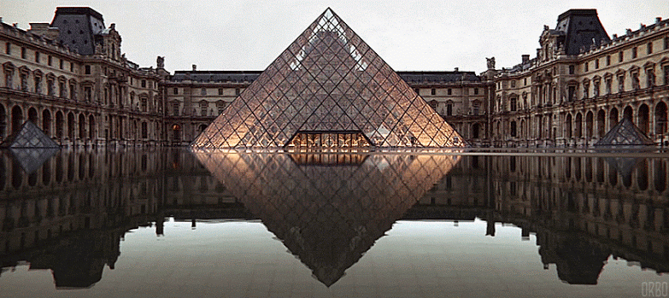

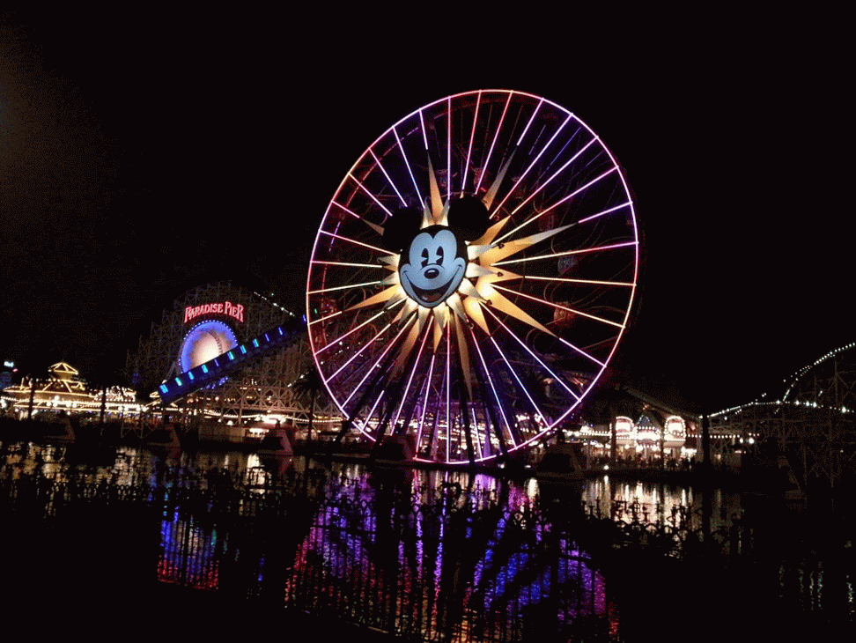
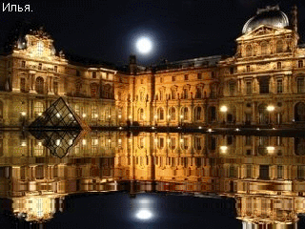

Slide 6
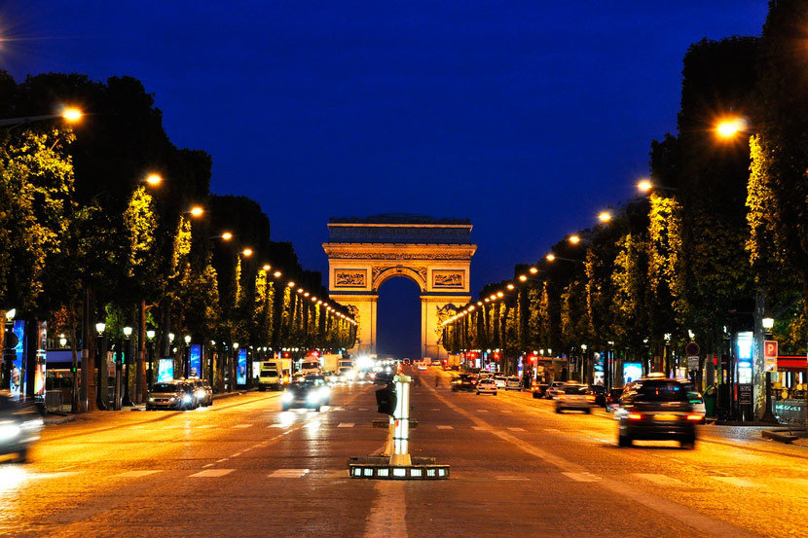
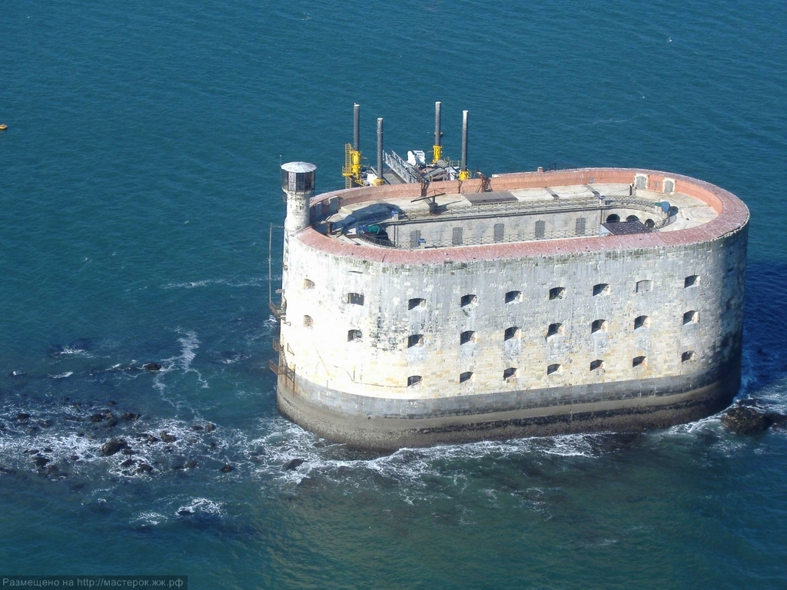

Slide 7



Slide 8


Slide 9


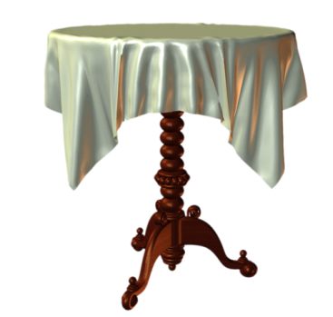
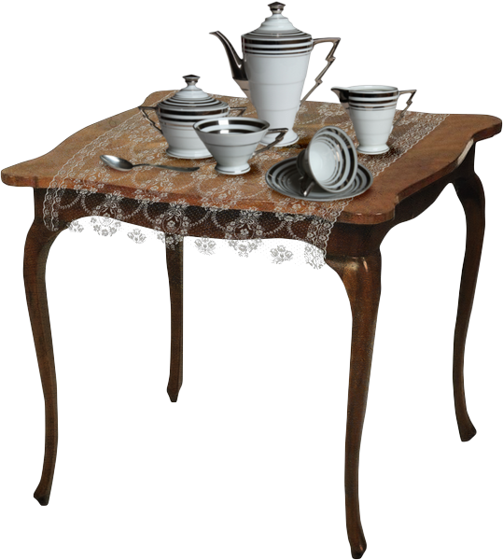
Відповідати чітко, швидко
Не перебивати товаришів
Поважати один одного
Не засмічувати мову словами-паразитами
Не боятися помилятися

Slide 10


ФІЗИЧНЕ

Slide 11

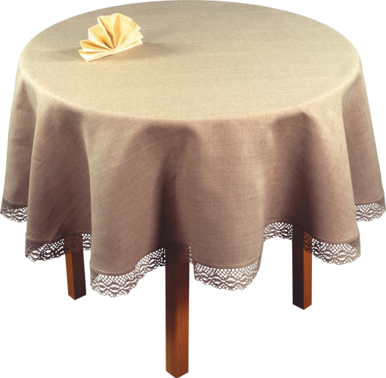
Вправа “Незакінчене речення”
Електричний струм – це…
Умовою існування електричного струму є ...
Носіями електричного струму є…
Електричний струм використовують …
Що відноситься до джерел електричного струму …

Slide 12

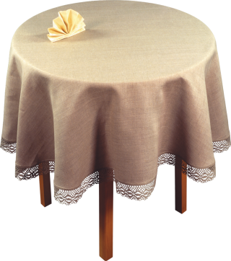
Вправа “Впіймай помилку”
Електричний струм – це хаотичний рух заряджених частинок.
Електричний струм в металах – це впорядкований рух вільних електронів.
Речовини за здатністю проводити електричний струм поділяються на провідники та ізолятори.
За напрям струму обрано напрям руху електронів.
Тіло людини – це хороший провідник струму.

Slide 13

Вправа “Вилучи зайве”
Акумулятор, термоелемент, електроскоп,
фото­елемент, гальванічний елемент.
Протон, нейтрон, атом, електрон.
Основні з'єднання провідників?
Послідовне, паралельне, зірочка
Найпростіше електричне коло складається з:
вимикача,
споживача електричної енергії,
з'єднувальних проводів,
джерела струму,
резистора.

Slide 15

«Добре засвоюються лише ті знання,
Які споживаються з апетитом»
Анатоль Франс

Slide 16
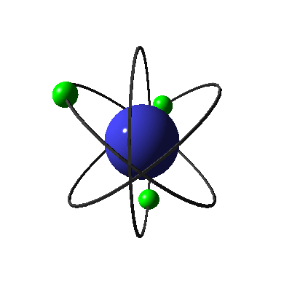
16 листопада
Класна робота
Одиниця сили струму – Ампер. Вимірювання сили струму амперметром.
Ввімкнення амперметра в коло.

Slide 17
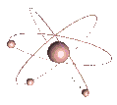
Словникова робота
Амперметр –
Ампер –
Ампер –

Slide 18

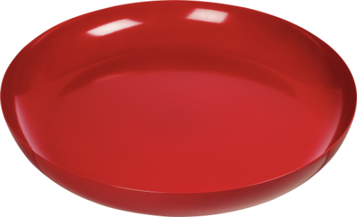
ФІЗИЧНЕ МЕНЮ
Піт-о-фе
Салат «зесте»
«MINUTE DE REPOS»
Шукрут
Від нашого столу
– вашому столу

Slide 19


Slide 20
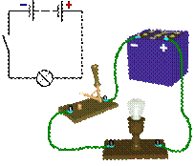
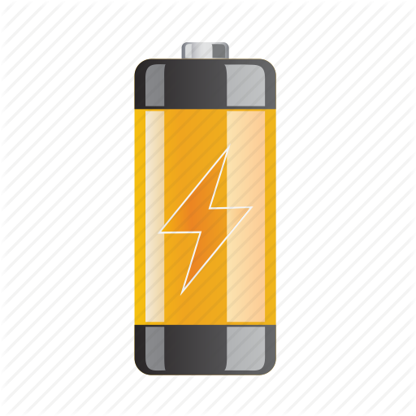

Slide 21
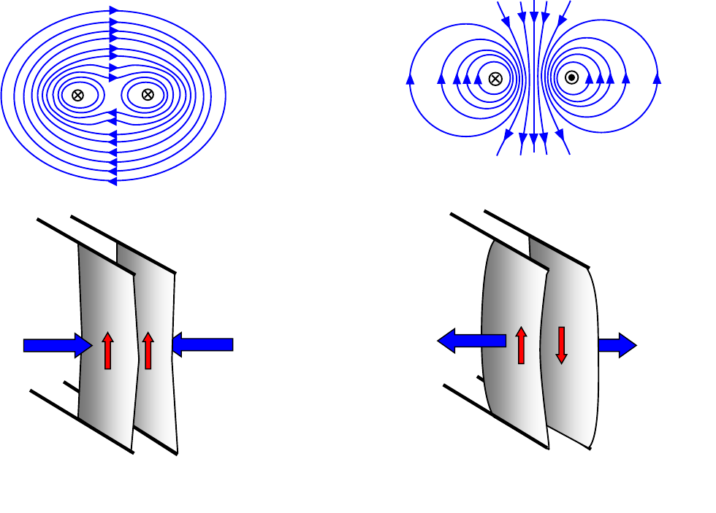

Slide 22
Одиниця сили струму:
Ампер – А

Slide 23

Робота з підручником
§ 15 стор.39
Що показує сила струму?

Slide 24

Кратні одиниці сили струму:
1 мкА = 0,000001 А (мікроампер)
1 мА = 0,001 А (міліампер)
1 кА = 1000 А (кілоампер)

Slide 25
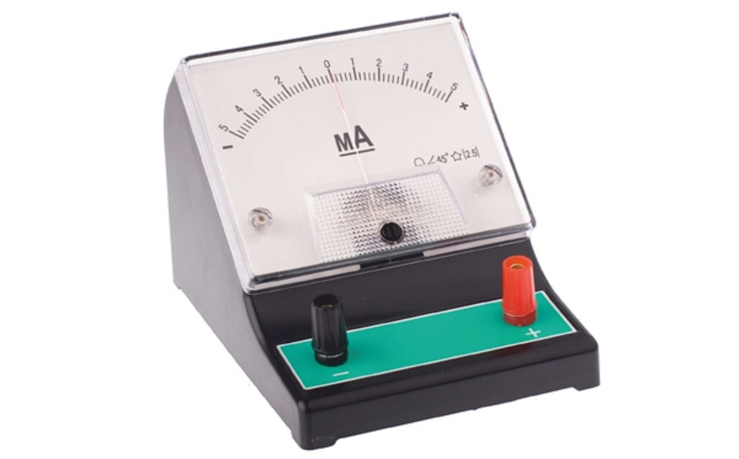
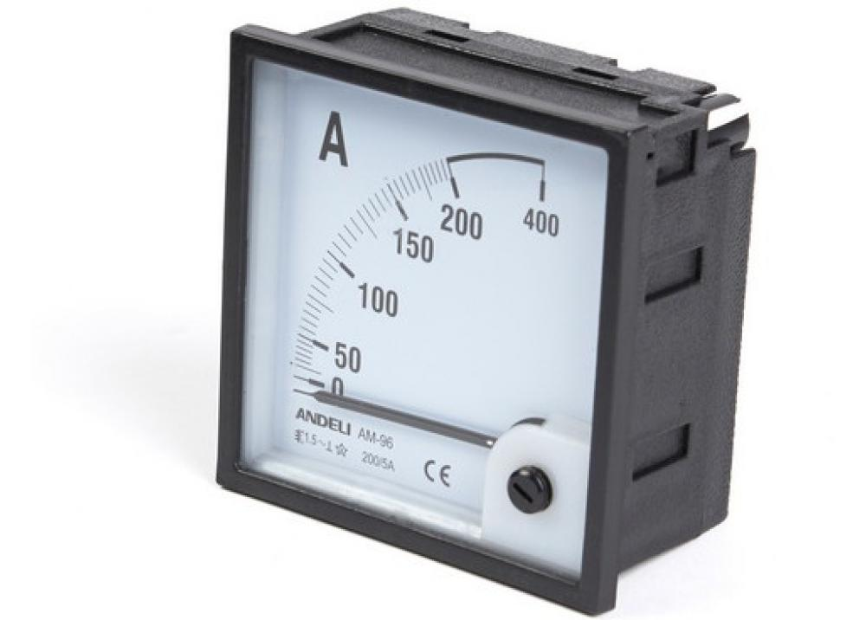
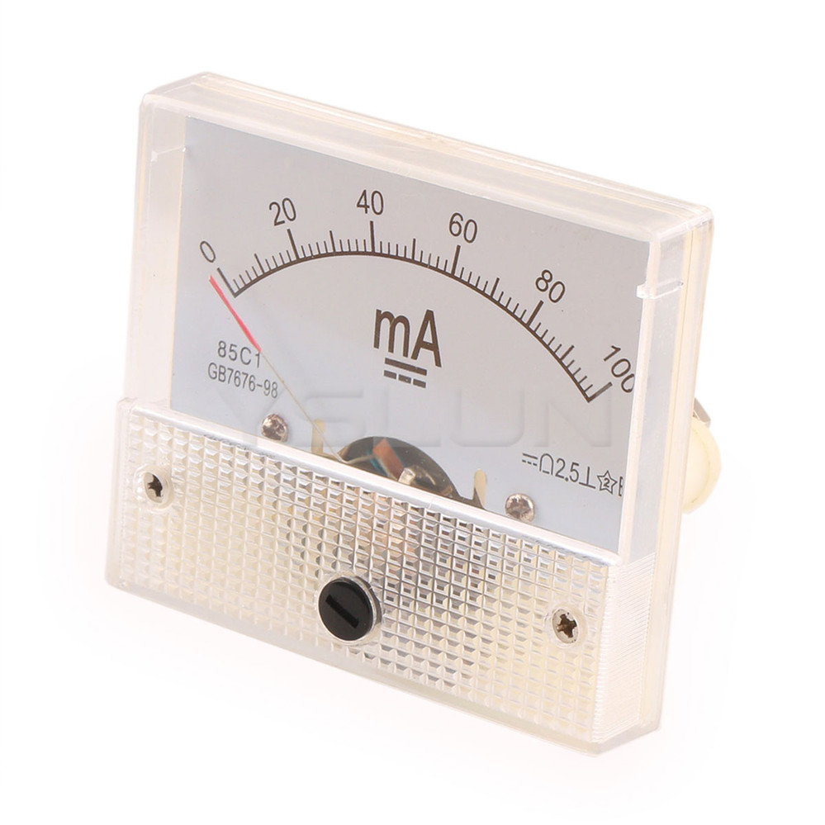
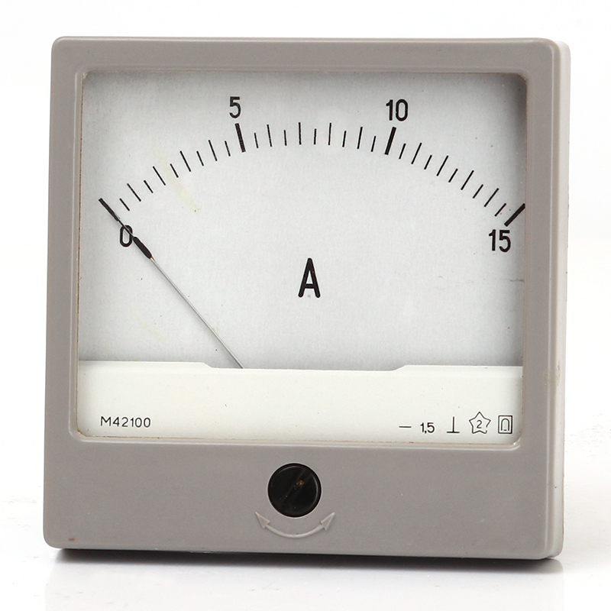

Slide 26


Позначають схематично:

Slide 27
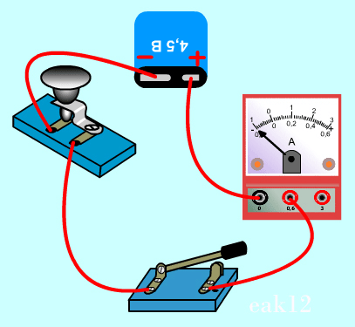
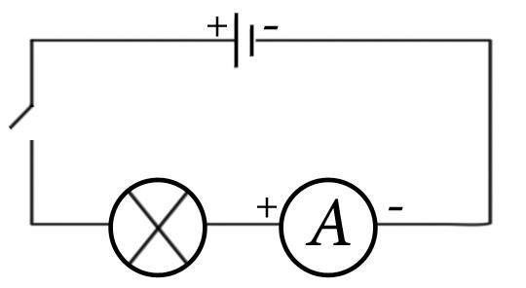
Амперметр вмикають в коло послідовно з
тим провідником, у якому необхідно виміряти силу струму.
Амперметр приєднують в коло суворо дотримуючись полярності

Slide 28
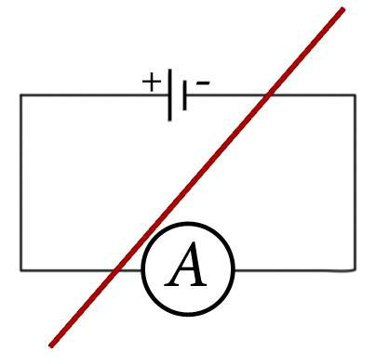
Категорично забороняється приєднувати
амперметр безпосередньо до клем джерела струму

Slide 29

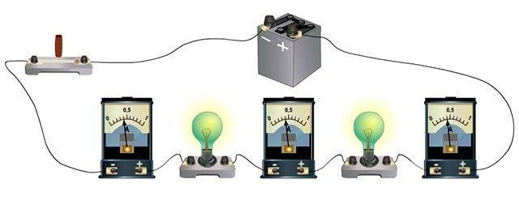
Сила струму у всіх ділянках кола однакова!

Slide 30
Практичне завдання
Скласти електричне коло за схемою

Slide 31
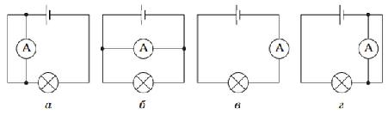
У якому випадку амперметр правильно підключено
для вимірювання сили струму електричної лампочки?

Slide 32
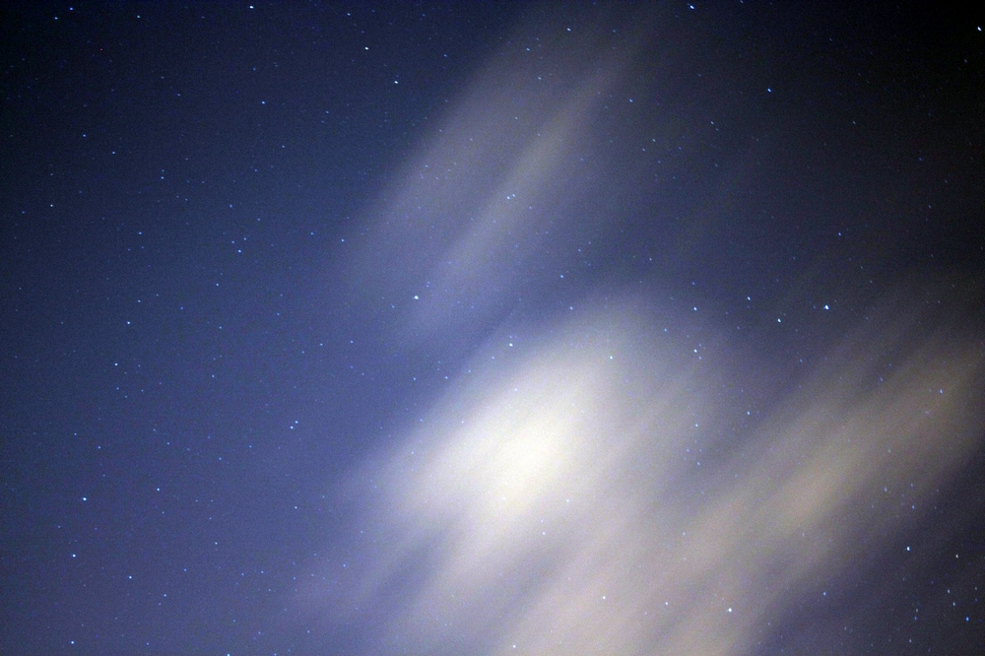

Slide 34
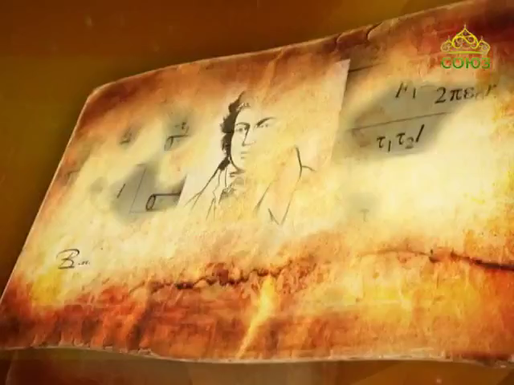
Життєвий шлях А.-М. Ампера
(1775-1836)

Slide 35
Вимірювання електричних величин
Установити, для вимірювання якої фізичної величини використовується прилад.
Установити, на яке максимальне значення вимірювальної величини розрахований прилад.
Перевищення - зіпсує прилад.
Установити, для якого струму можна використати.
Постійного – тобто струм, який не змінює свого напрямку «- »
Визначити ціну поділки шкали приладу.
Визначити, яке значення вимірювальної величини показує прилад.

Slide 36
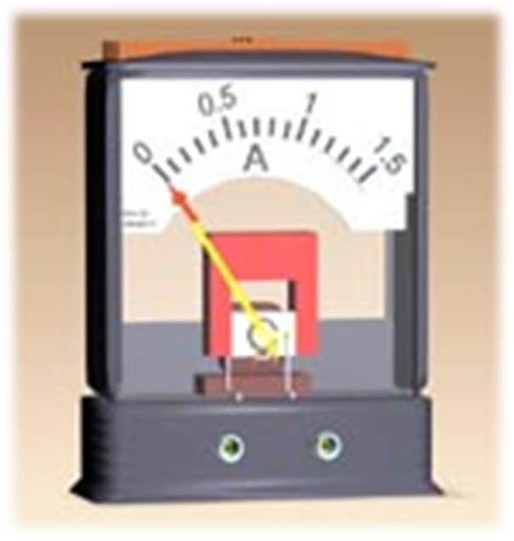
Визначити ціну поділки шкали і показання даного приладу

Slide 37
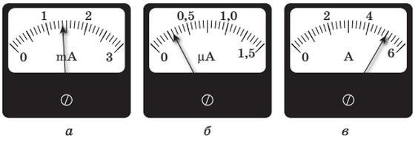
Який струм тече через амперметри, зображені на малюнках?

Slide 38
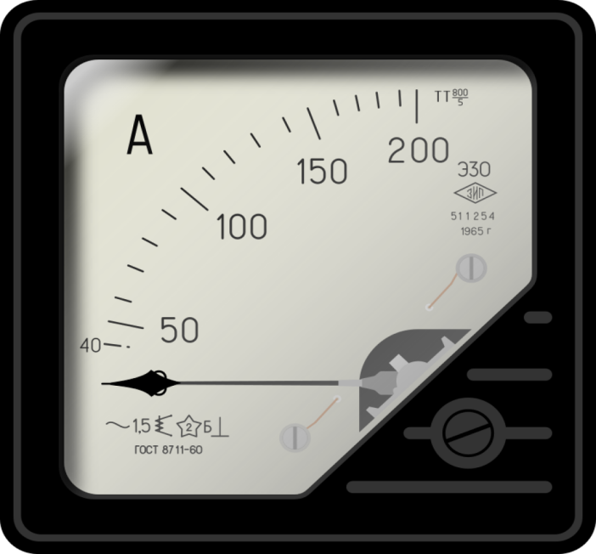
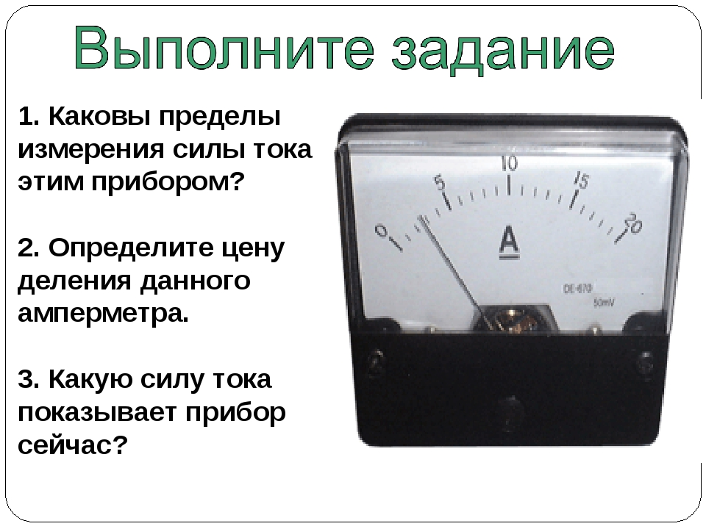
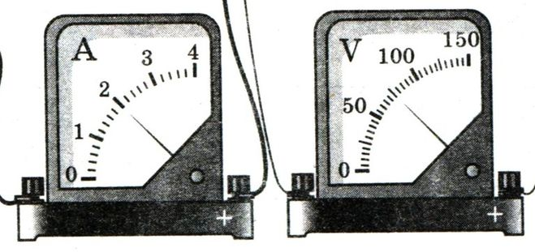
Працюємо самостійно:
Визначити ціну поділки шкали і показання даного приладу.
Яке максимальне значення сили струму можна виміряти?
Яку силу струму показує стрілка?

Slide 39
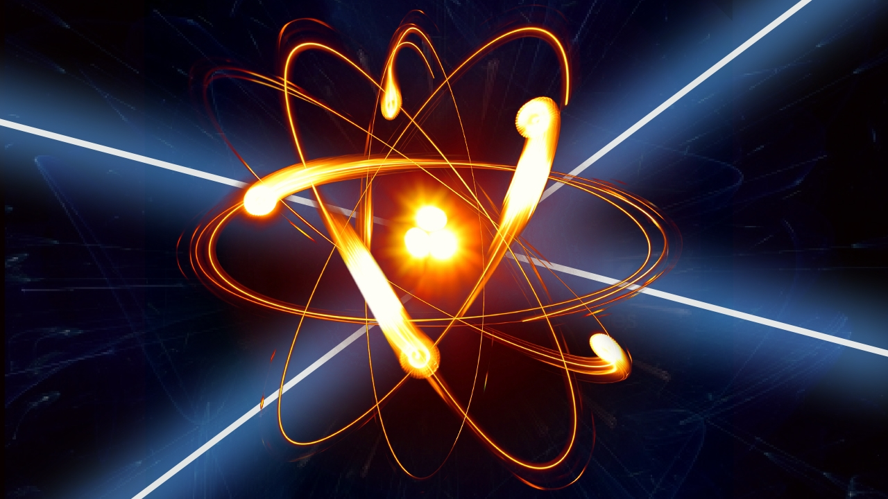

Slide 40


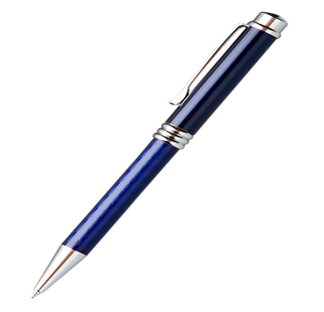
КНИГА СКАРГ І
ПРОПОЗИЦІЙ

Slide 41

Цікаво з вами Було дегустувати,
У Франції побувати:
Назад повернемось у клас
Та визначимо настрій наш.

Slide 42




Рефлексія
Мені було цікаво:
дізнався...
зрозумів...
навчився...
Найбільший мій успіх — це...
Мені було нецікаво...

Slide 43

Саморефлексія
Чи справдилися мої очікування?

Slide 44
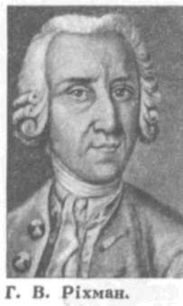
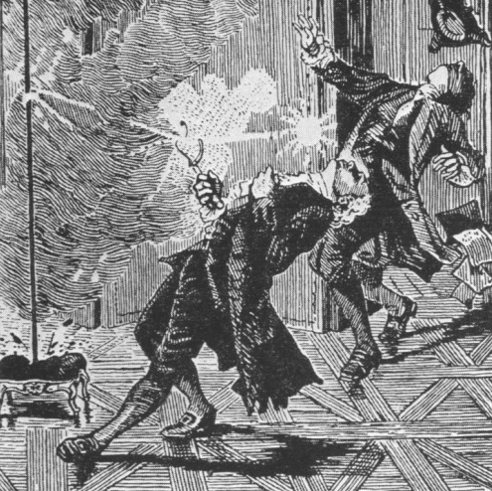
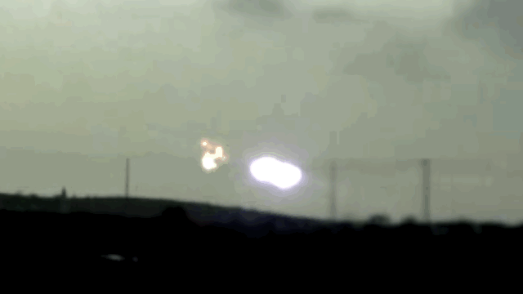
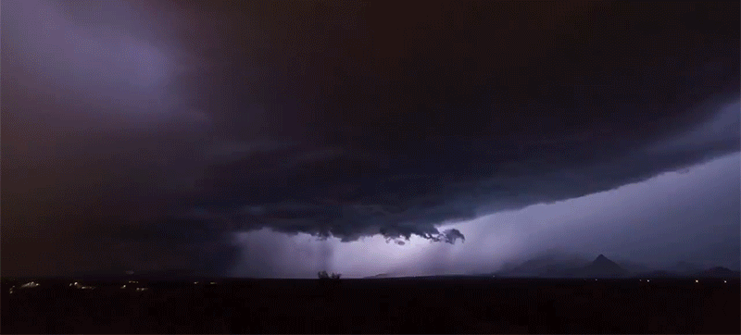
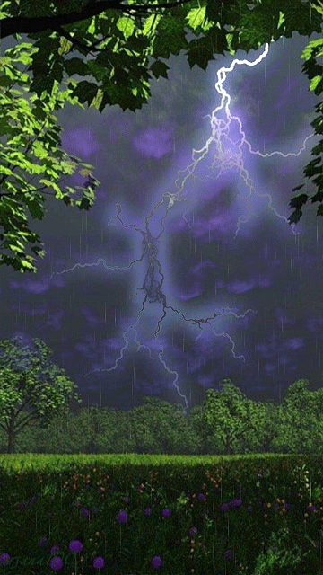
Для допитливих
При дослідженні природної електрики…
…загинув російський вчений і соратник М. Ломоносова Г.Ріхман. Він намагався виміряти величину електричного заряду, який виникає під час грози. Блискавка вдарила в металеву жердину, встановлену вертикально в пристрої Ріхмана. Сам Ломоносов так писав у повідомленні про побачене: «Перший удар від лляної нитки потрапив у голову – там червоно - вишнева пляма, а вийшла з нього електрична сила через ноги. Ноги й пальці сині, черевик розірваний, але не пропалений».

Slide 45
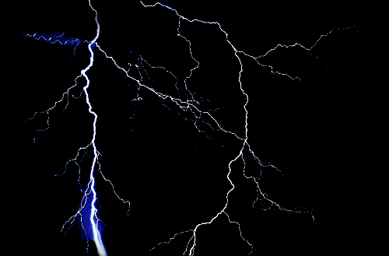
Цікаві факти про блискавку
• Спалах блискавки товщиною в кілька сантиметрів має енергію, достатню, щоб запалити 1 000 000 електричних лампочок по 100 Ват.
• Вдаряючи в піщаний грунт, блискавка сприяє утворенню скла. Після грози в піску можна знайти смужки скла.
• Енергія грозової хмари розміром 10х10 км і висотою 5 км приблизно дорівнює енергії атомної бомби, скинутої на Хіросіму.
Температура блискавки може досягати більше ніж 27 000 градусів за Цельсієм. Це в п’ять разів гарячіше, ніж поверхня Сонця.

Slide 46
